Slide 1
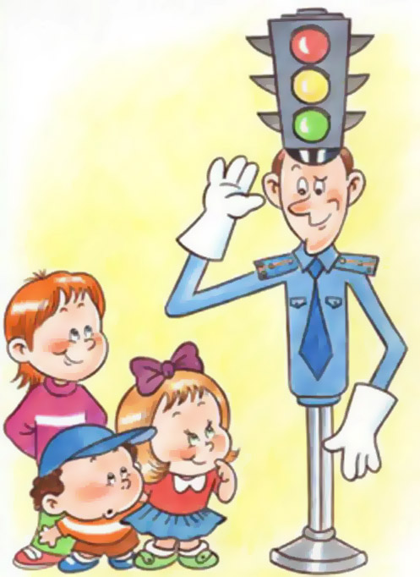
«Светофорчик
в гостях
у ребят»

Slide 2
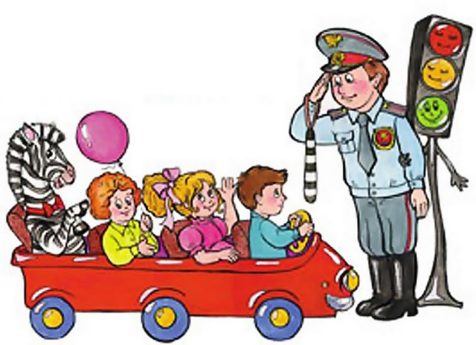
Чтоб никогда не попадать
В сложные
положения,
Надо знать
и соблюдать

Slide 3
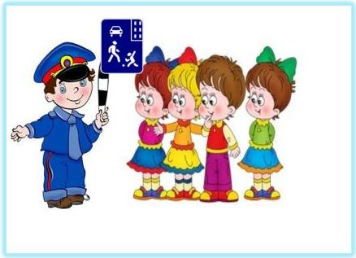
Правила Дорожного Движения !

Slide 4
Загорелся Красный свет-
Пешеходу хода нет!

Slide 5
Желтый свет дает сигнал,
Чтобы ты Зеленый ждал!

Slide 6
Свет зеленый Горит:
«Для тебя проход открыт»

Slide 8
Тротуар и Переходы:
Ваше место ПЕШЕХОДЫ!

Slide 9
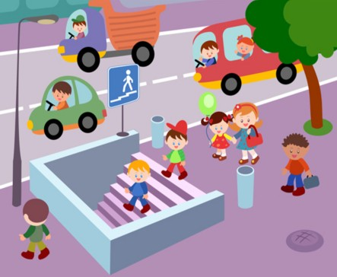

Slide 10
Нас в подземный
Переход-
Безопасный
Путь ведет!

Slide 12
Лишь там переходить положено,
Где на дороге «ЗЕБРА» расположена !

Slide 14
Дорога – не место для игры,
Ведь есть площадки и дворы!

Slide 15
Спасибо
За
Внимание

